Slide 1
缶けり令和
迫り来る敵から缶を守り抜け
TeamA
ふくっち / こばやし
Dry / watano
はたはた / OKB
Notes:
15s

Slide 2
概要
・昭和の遊びを令和風にリメイク
・缶けり×MR
・迫り来る仮想上の敵から、現実の領地を複数のプレイヤーが防衛するMRタワーディフェンス エンスゲーム
Notes:
15s

Slide 3
遊び方
・敵がプレイヤーの足元の缶に到達したら負け
・1分間守り抜いたらプレイヤーの勝ち
・敵は弾を放って倒すことができる
・協力対戦（みんなで仮想敵を倒す）
Notes:
30s

Slide 4
比較
昭和
令和
敵はじゃん負けできめる
缶がどこかにとんでいってしまう
フィールドは広くなりがち(危険)
敵は仮想(友達はみんな味方)
缶も仮想
フィールドは公園内
Notes:
45s

Slide 5
比較
より安全に平和的に缶けりができる！
Notes:
45s

Slide 6
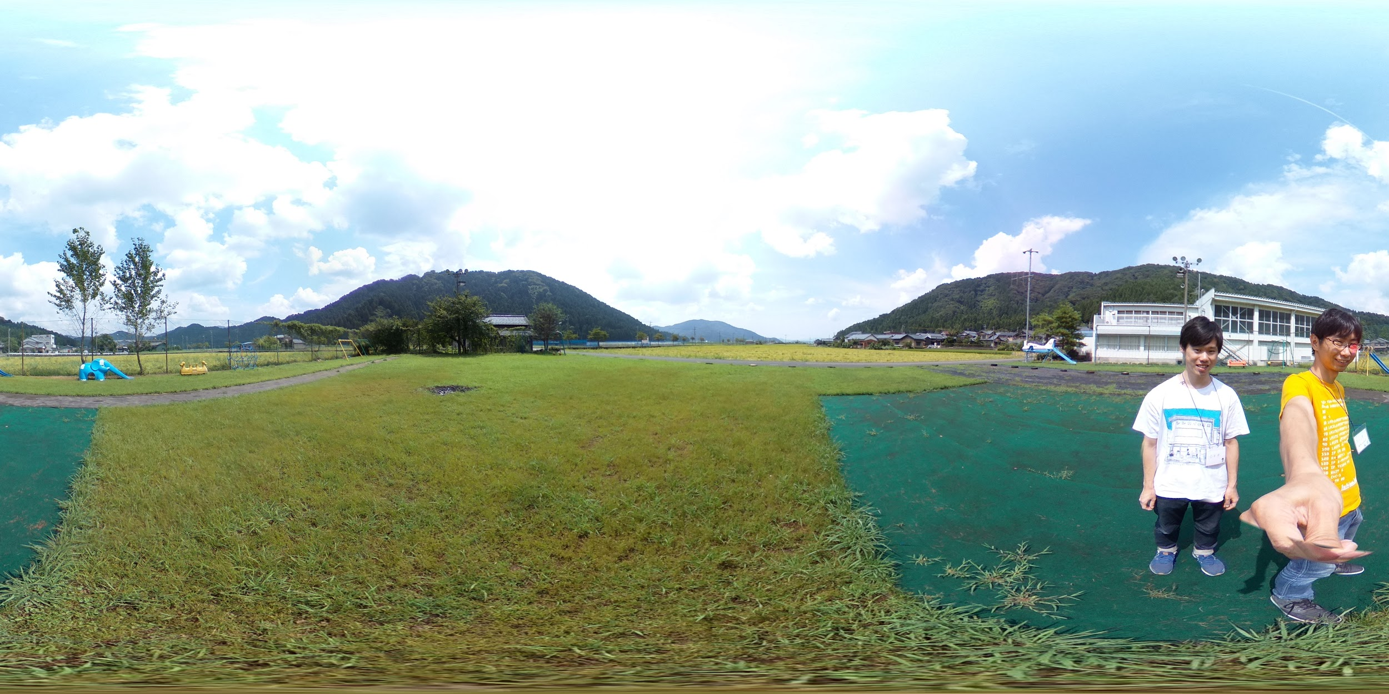
イメージ
Notes:
15s

Slide 7


3Dモデル制作：Blender

Slide 8
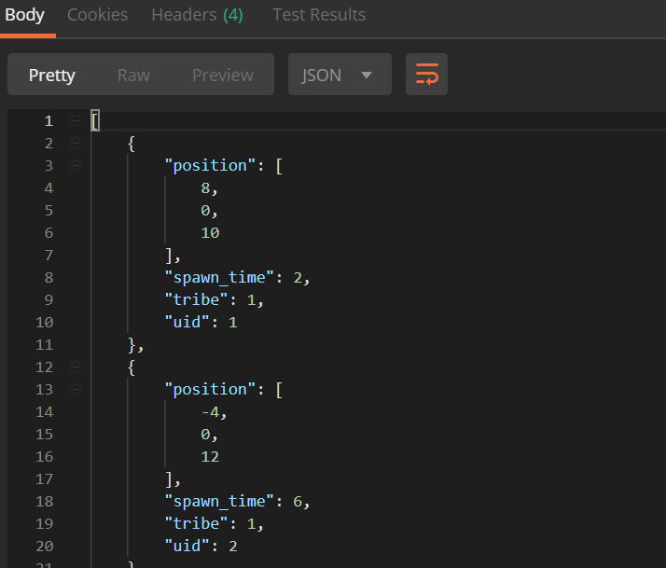
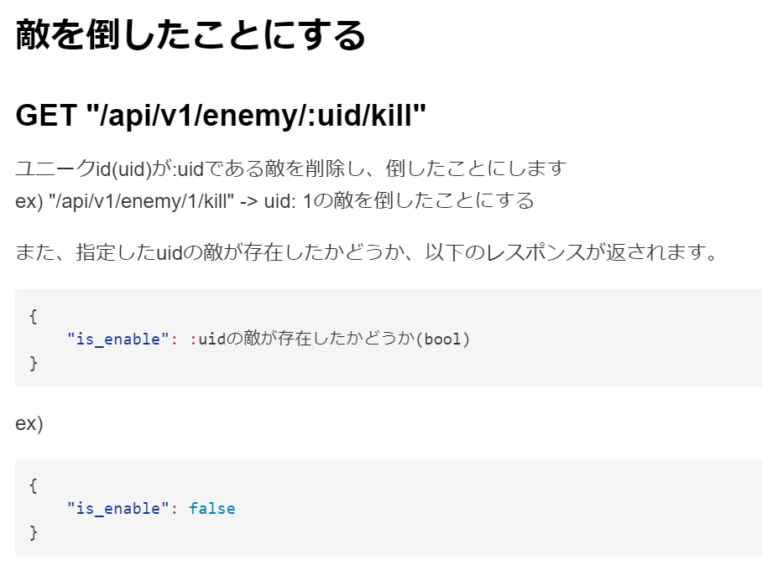
サーバー：Go/gin

Slide 9
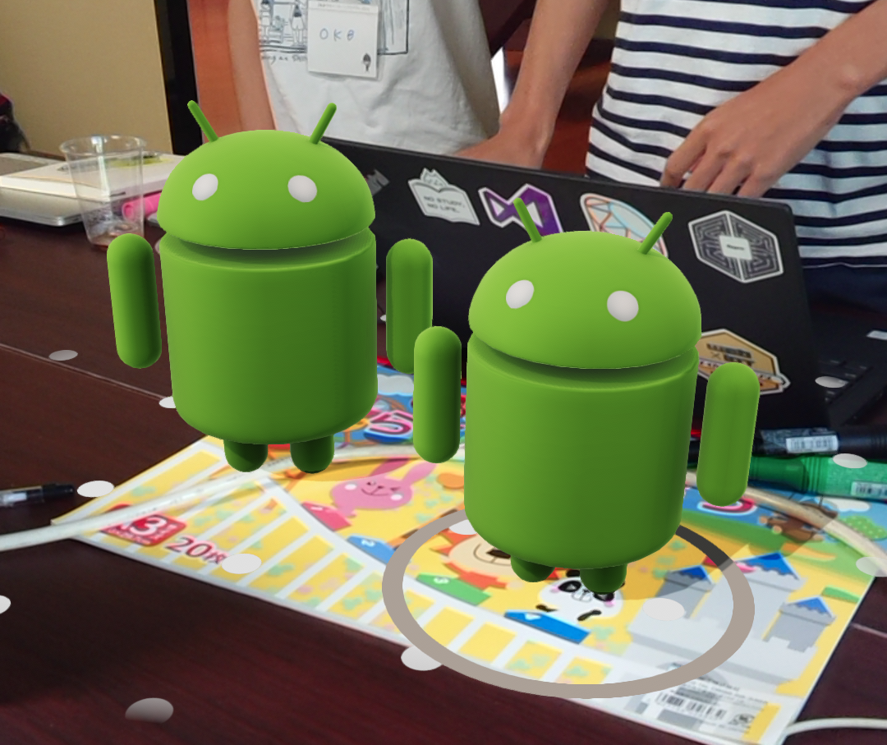
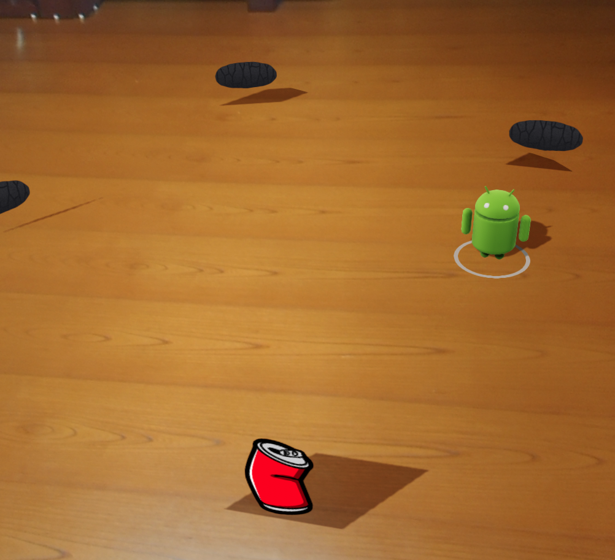
Android：ARCore

Slide 10
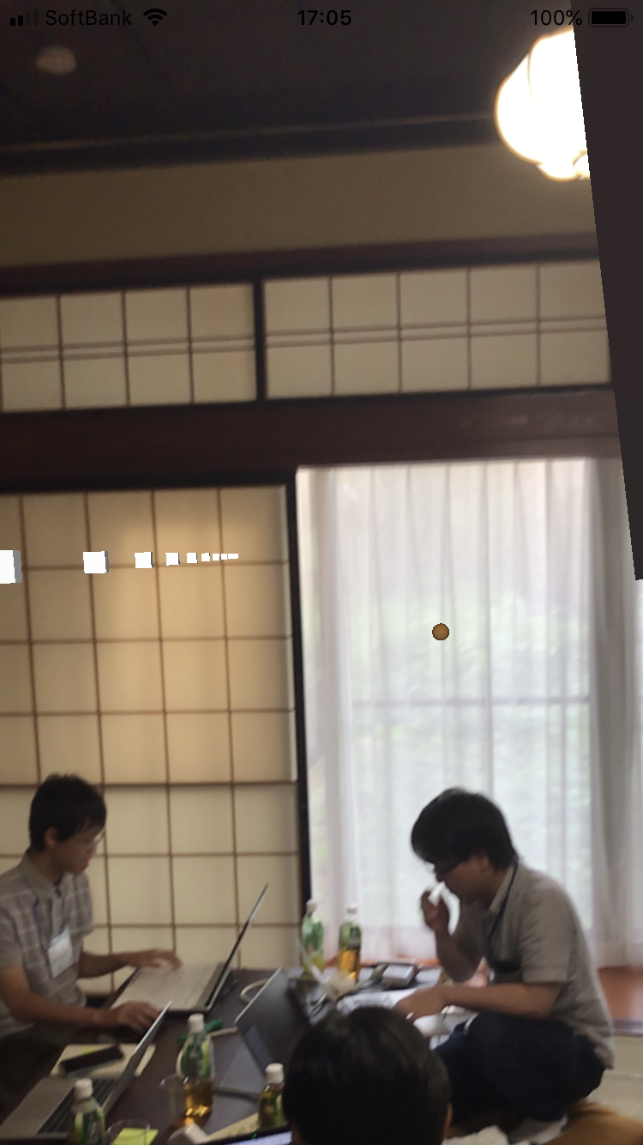
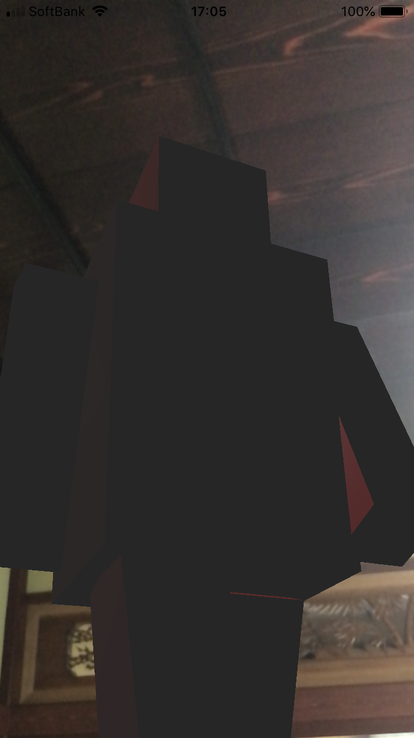
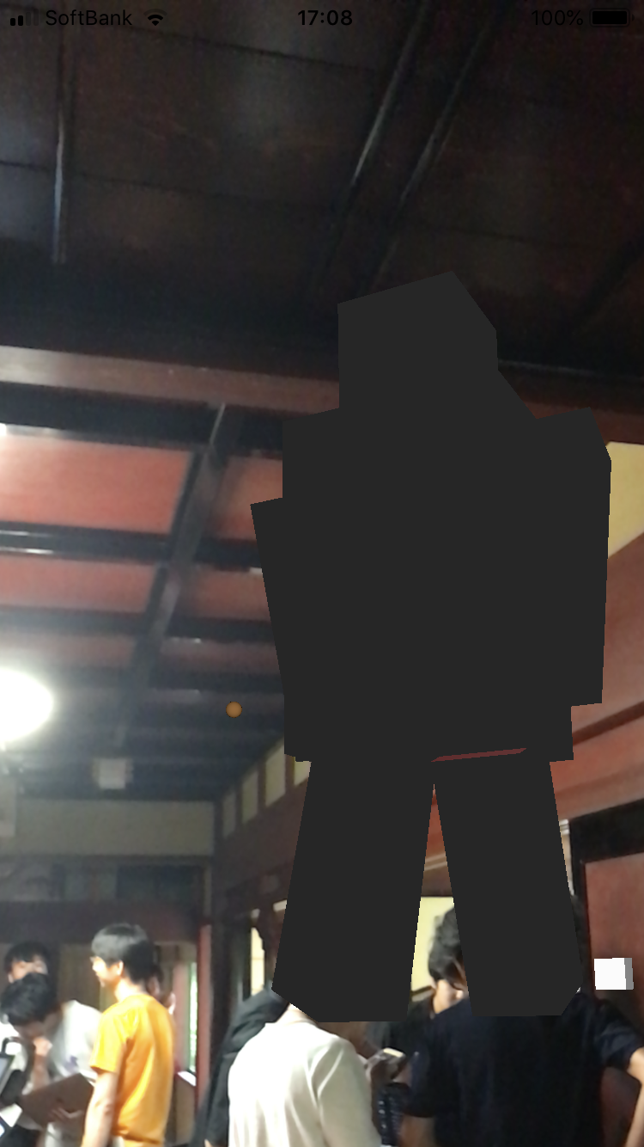
iOS：ARkit

Slide 11
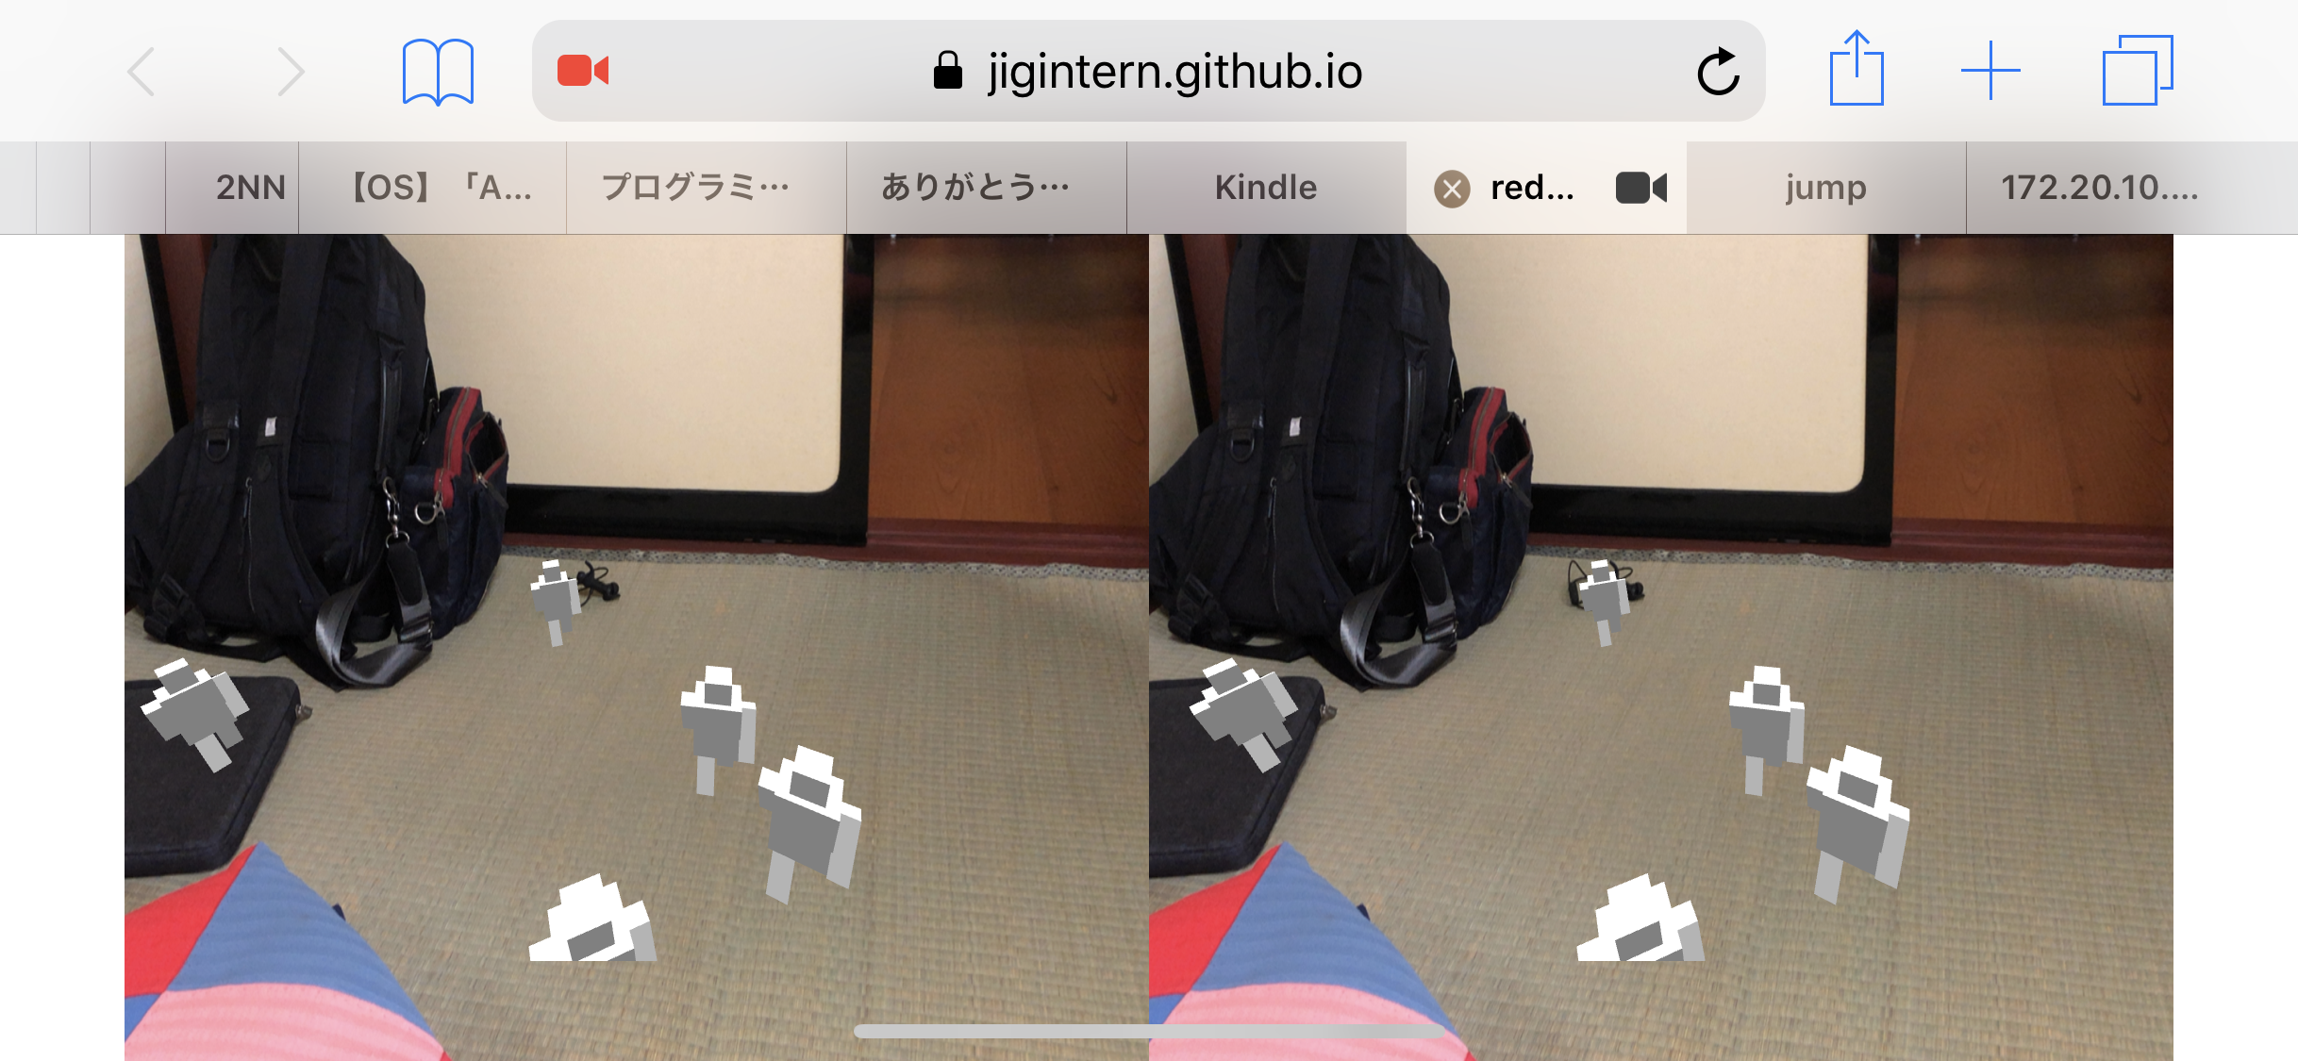
Web：JavaScript/Three.js/WebMegane

Slide 12
デモ
1, Android(デモ動画)
2, iOS
3, Web
Notes:
3m

Slide 13
デモ
1, Android(デモ動画)
Notes:
3m

Slide 14
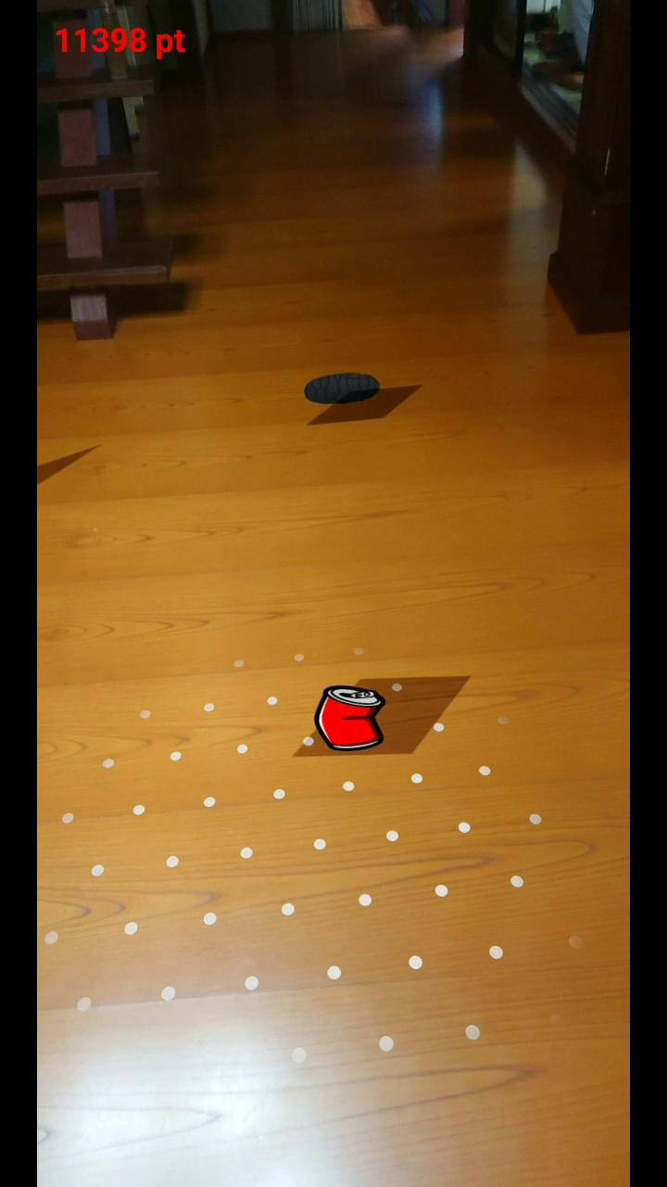
デモ
Notes:
3m

Slide 15
デモ
1, Android(デモ動画)
2, iOS
3, Web
Notes:
3m

Slide 16
デモ
2, iOS
Notes:
3m

Slide 17
デモ
1, Android(デモ動画)
2, iOS
3, Web
Notes:
3m

Slide 18

デモ
https://jigintern.github.io/jighackathon2019-teamA/js/
3, Web
Notes:
3m

Slide 19
質問TIME
TeamA（役割）
ふくっち（Web）
こばやし（Android）
Dry（iOS）
Watano（サーバー）
はたはた（3Dモデル制作）
OKB（タイトル・プレゼン資料）

